Slide 1
스마트시티 개요
스마트시티 기술 분석

Slide 2
목차
스마트 시티 개론
스마트 시티 기술 동향
스마트 시티 서비스 로드맵
스마트 시티 종합 계획 및 목표
기반 기술
사물인터넷 (IoT) 기술
데이터 수집 및 분석 기술
통신 및 네트워크 기술
전자 시스템 및 회로 설계
인공지능 및 자동화 기술
스마트 에너지 관리 기술
시스템 통합 및 프로젝트 관리
데이터 보안 및 프라이버시 보호 기술
사용자 인터페이스 및 경험 디자인 (UI/UX)
지속 가능성 및 친환경 기술

Slide 3
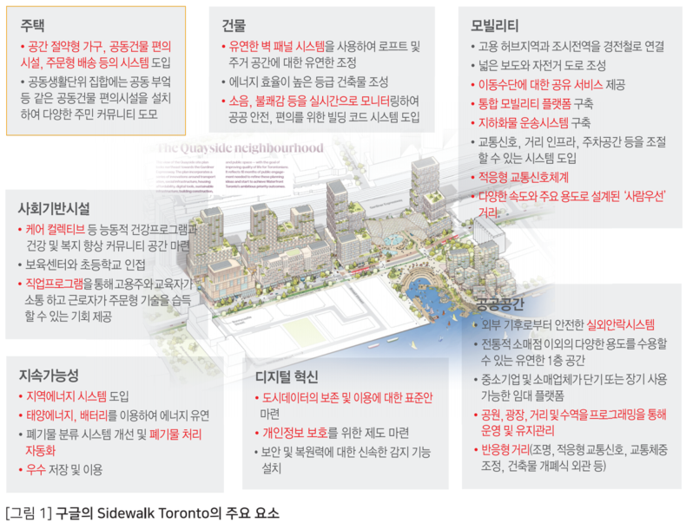
스마트 시티 개론
스마트시티는 첨단 ICT（정보통신기술）을 활용한 지능형 인프라 네트워크에 기반한 플랫폼으로 이해될 수 있음.
현재는 스마트시티에 대한 표준화된 정의는 부재하며 다양한 개념이 통용되고 있음.
여러가지 배경에 의해 스마트 시티가 추진되고 있는 추세임.
인구 감소, 노후 산업, 지역불균형
한국 판 뉴딜사업으로 경제 활성화
삶의 질 향상, 헬스케어,
기후변화 대응, 화재예방,
국가 경쟁력 강화
기타…

Slide 4
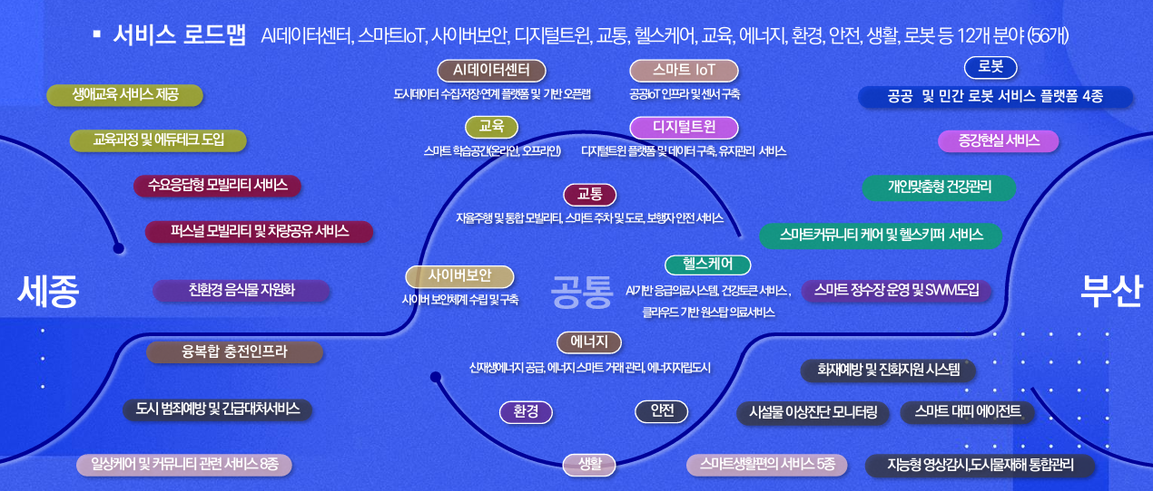
서비스 로드맵

Slide 5
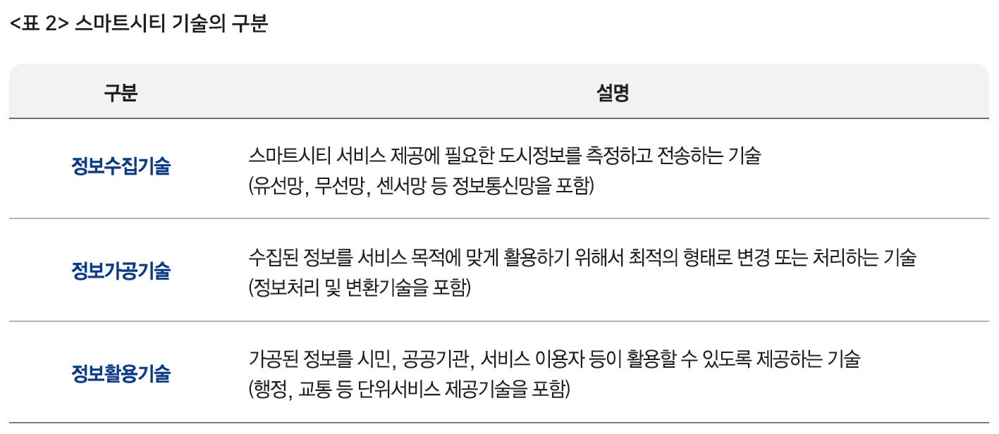
스마트 시티 기술 동향
「스마트도시 법」에서는 스마트시 티 기술을 ‘스마트도시기반시설을 건설하여 스마트도시서비스를 제공하기 위한 건설 • 정보통신 융합 기술과 정보통신기술’로 정의
정보를 수집하는 인프라 관련 기술, 정보를 가공하는 데이터 관련 기술 그리고 정보를 활용하는 서비스 관련 기술로 구분

Slide 6
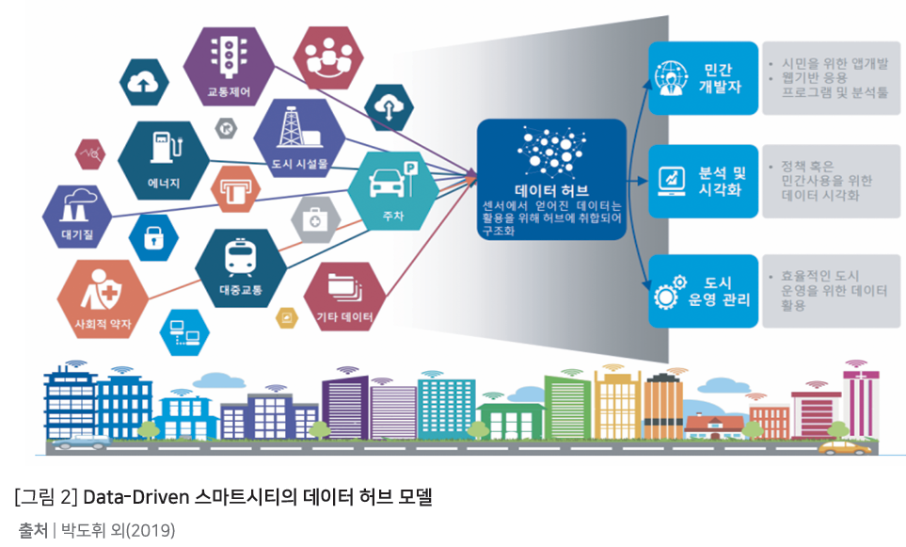
스마트 시티 기술 동향
서비스별 구분
Frost and Sullivan（2014） - 분야
스마트 기반시설，스마트 거버넌스， 스마트 에너지，스마트 교통，스마트 빌딩，스마트 보안，스마트 헬스케어
Navigant Research - 산업
스마트 에너지，스마트 물 관리，스마트 교통，스마트 빌딩，스마트 정부 등 산업별로 구분
최근 각광받는 관련 기술
교통부문 - 자율주행차량과 함께 UAM（Urban Air Mobility）,
에너지를 비롯한 환경문제 - 스마트그리드(기존 단방향 전력망에 정보통신 기술을 도입)
Data-Driven 스마트시티 - 교통，에너지，환경 등의 분야에서 도시 데이터를 상호 연계 및 통합 관리
디지털 트윈 - 3차원 GIS와 결합하여 도시공간을 시뮬레이션

Slide 7
스마트 시티 종합 계획 및 목표
‘스마트도시종합계획’은「스마트도시법」에 근거한 5년 단위의 법정계획
스마트시티 비전을 달성하기 위한 목표
공간 데이터 기반 서비스로 다양한 도시문제 해결
모든 시민을 배려하는 포용적 스마트시티 조성
혁신 생태계 구축을 통한 글로벌 협력 강화
4대 전략
도시 성장 단계별 맞춤형 스마트시티 모델 조성
스마트시티 확산 기반 구축
스마트시티 혁신생태계 조성
글로벌 네트워크 강화 및 해외수출 지원

Slide 8
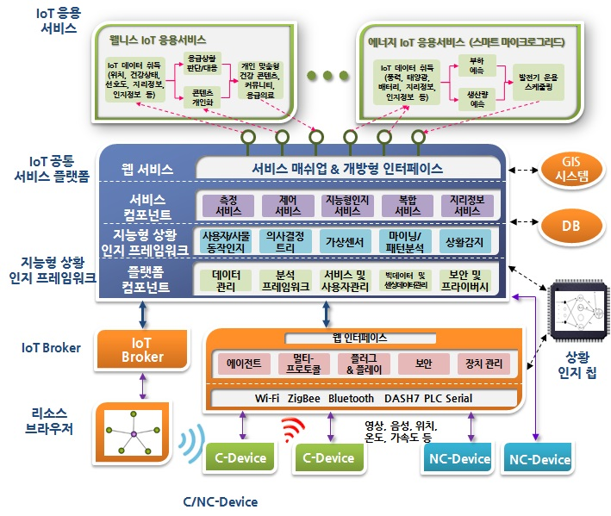
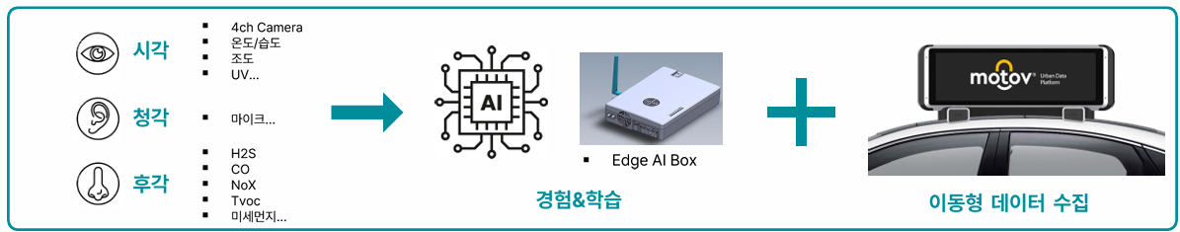
기반 기술 - 1. 사물인터넷 (IoT) 기술
센서 네트워크 설계:
스마트시티 내 다양한 환경 데이터를 수집하기 위해 필요한 센서 네트워크를 설계하고 배치하는 기술.
무선 통신 프로토콜:
LoRa, Zigbee, Wi-Fi, 5G 등 IoT 기기 간의 데이터 전송을 위한 통신 프로토콜.
임베디드 시스템:
소형화된 하드웨어와 소프트웨어를 통합하여 IoT 장치를 개발하고 구현하는 기술.
센서 기술
미세먼지 측정, 고성능 카메라

Slide 9
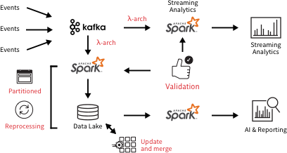
기반 기술 - 2. 데이터 수집 및 분석 기술 ( 클라우드 )
빅데이터 관리:
스마트시티에서 발생하는 방대한 데이터를 효율적으로 수집, 저장, 관리하는 기술.
클라우드 데이터 허브
데이터 분석 및 머신러닝:
도시 데이터를 분석하여 인사이트를 도출하고 예측 모델을 개발하는 기술.
실시간 데이터 처리:
대규모의 스트리밍 데이터를 실시간으로 처리하는 기술 (예: Apache Kafka, Spark).

Slide 10
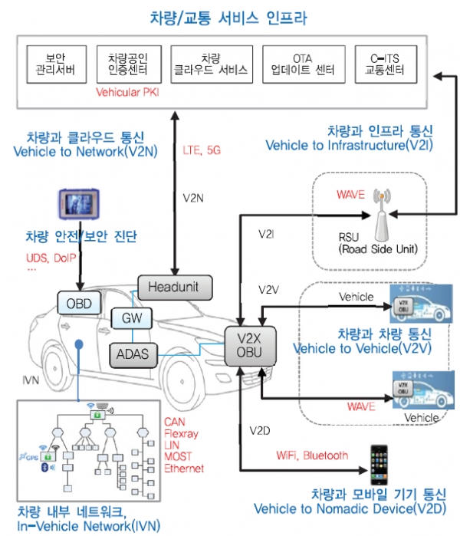
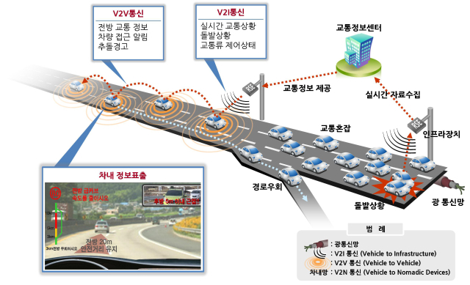
기반 기술 - 3. 통신 및 네트워크 기술
5G 통신:
고속, 저지연의 데이터 전송을 위해 5G 기술을 활용하는 능력.
V2X (Vehicle-to-Everything) 통신:
차량과 인프라 간의 통신을 가능하게 하는 기술로 스마트 교통 시스템의 핵심.
네트워크 보안:
도시 인프라의 안전한 통신을 보장하기 위한 사이버 보안 기술.

Slide 11
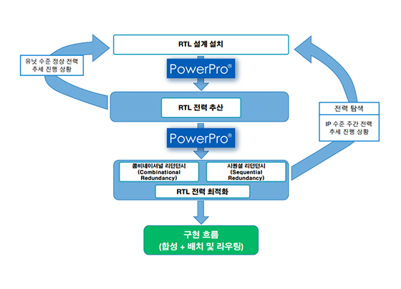
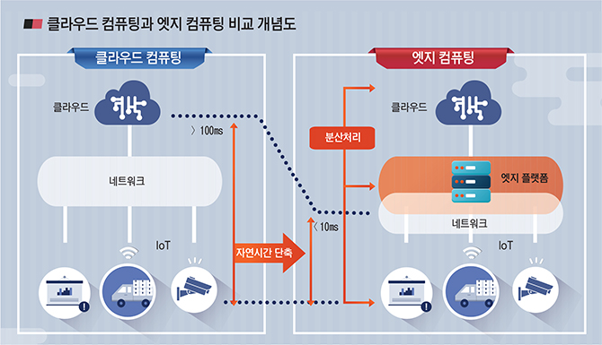
기반 기술 - 4. 전자 시스템 및 회로 설계
저전력 설계:
스마트시티 내 장치들이 에너지를 효율적으로 사용하도록 설계하는 기술.
에지 컴퓨팅:
데이터 처리를 클라우드가 아닌 데이터 발생 근처에서 수행하는 기술로, 응답 시간을 줄이고 대역폭을 절약하는 데 중요한 역할을 함.
RFID/NFC 기술:
무선으로 정보를 전송하고 인증할 수 있는 기술.

Slide 12
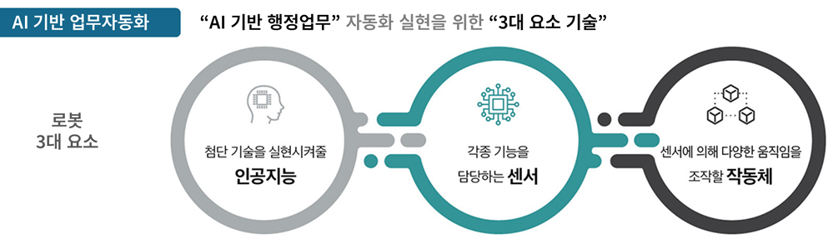
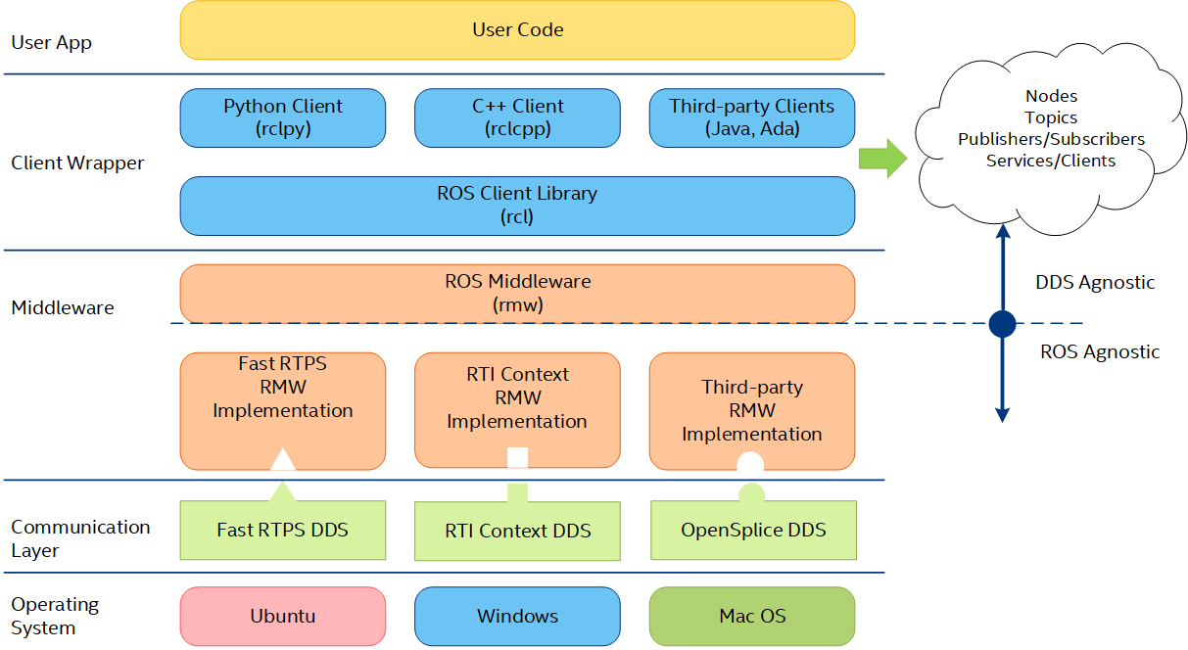
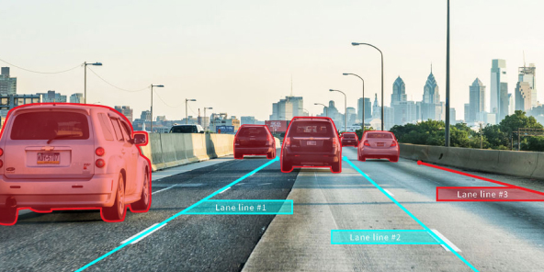
기반 기술 - 5. 인공지능 및 자동화 기술
컴퓨터 비전:
스마트시티 내 감시 및 관리 시스템에서의 영상 데이터 분석.
자율주행 시스템:
자율주행 차량 및 드론에 적용되는 AI 기반 시스템 설계.
로보틱스:
스마트시티에서의 로봇 자동화 응용 기술 (예: 배송 드론, 청소 로봇).

Slide 13
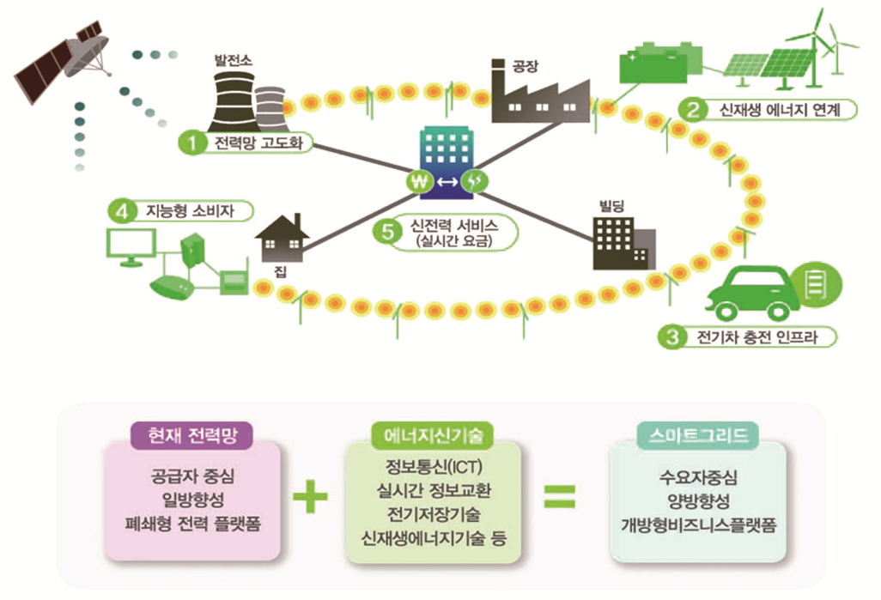
기반 기술 - 6. 스마트 에너지 관리 기술
스마트 그리드:
전력망을 효율적으로 관리하고 최적화하는 기술.
에너지 저장 시스템:
배터리 및 기타 에너지 저장 장치의 설계와 관리 기술.
재생 에너지 통합:
태양광, 풍력 등의 재생 에너지를 스마트시티 전력망에 통합하는 기술.

Slide 14
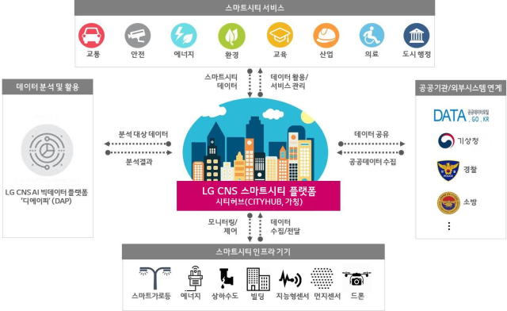
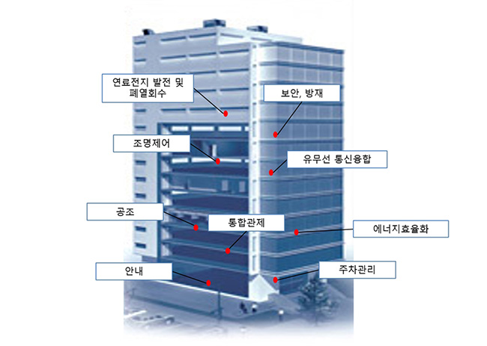
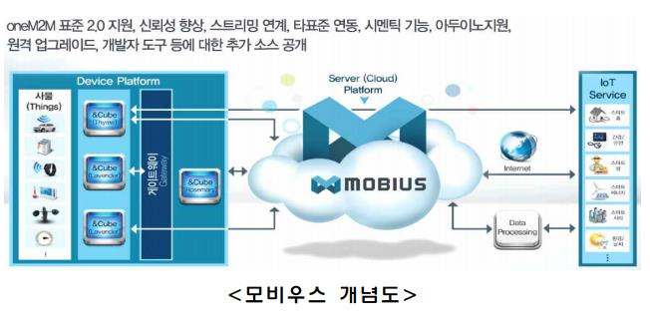
기반 기술 - 7. 시스템 통합 및 프로젝트 관리
시스템 통합:
다양한 스마트시티 시스템 및 기술을 하나의 통합된 플랫폼으로 연결하는 기술. - Mobius
스마트 홈 및 스마트 빌딩 기술
프로젝트 관리:
복잡한 스마트시티 프로젝트를 기획하고 운영하는 능력, 특히 협업과 자원 관리에 중점을 둠.

Slide 15
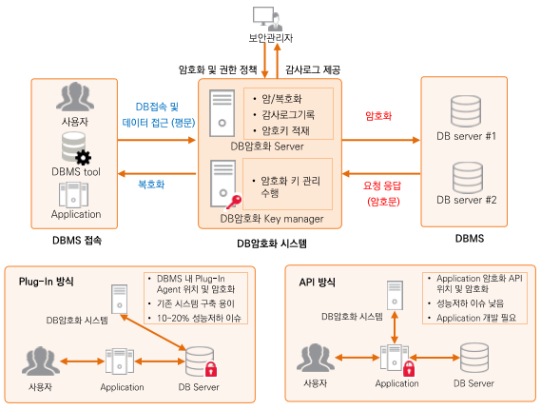
기반 기술 - 8. 데이터 보안 및 프라이버시 보호 기술
암호화 및 인증 기술:
데이터를 보호하고 사용자 프라이버시를 보장하기 위한 암호화 및 인증 메커니즘.
침입 탐지 시스템(IDS):
스마트시티 내 네트워크와 시스템에 대한 침입을 탐지하고 대응하는 기술.
프라이버시 보존 기법:
개인정보를 보호하기 위한 데이터 익명화 및 민감 데이터 보호 기술.
디지털 ID 및 인증 기술
스마트시티의 다양한 서비스를 이용하기 위한 안전한 디지털 신원 인증 기술
블록체인 기술
블록체인은 분산 원장 기술로, 스마트시티의 다양한 데이터 거래와 인증 절차에서 투명성과 보안을 높임.

Slide 16
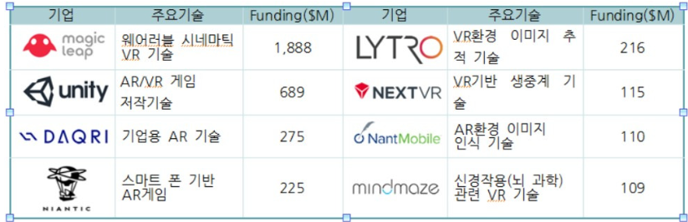
기반 기술 - 9. 사용자 인터페이스 및 경험 디자인 (UI/UX)
사용자 인터페이스 설계:
스마트시티 시스템이 시민들에게 직관적으로 제공될 수 있도록 UI/UX를 설계하는 기술.
AR/VR :
스마트시티의 정보를 시각적으로 표현하고 시민과의 상호작용을 개선하는 증강현실 및 가상현실 기술.
디지털 트윈:
디지털 트윈은 물리적 객체의 디지털 복제본으로, 스마트시티의 다양한 요소들을 가상 환경에서 모니터링하고 최적화하는 데 사용

Slide 17
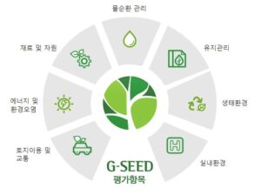
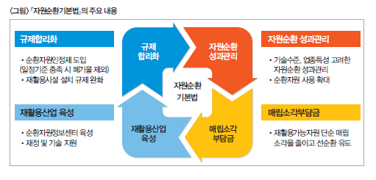
기반 기술 - 10. 지속 가능성 및 친환경 기술
친환경 재료 및 설계:
전자기기와 인프라가 환경에 미치는 영향을 최소화하는 기술.
재활용 및 자원 관리:
스마트시티 내 자원의 효율적 사용과 재활용을 촉진하는 기술.
스마트 팜 관리:
온도, 습도, 토양 수분, CO2 수준 등을 모니터링하기 위한 센서 기술
실시간으로 농작물의 상태를 모니터링하고, 데이터를 수집하여 자동으로 환경을 제어

Slide 18
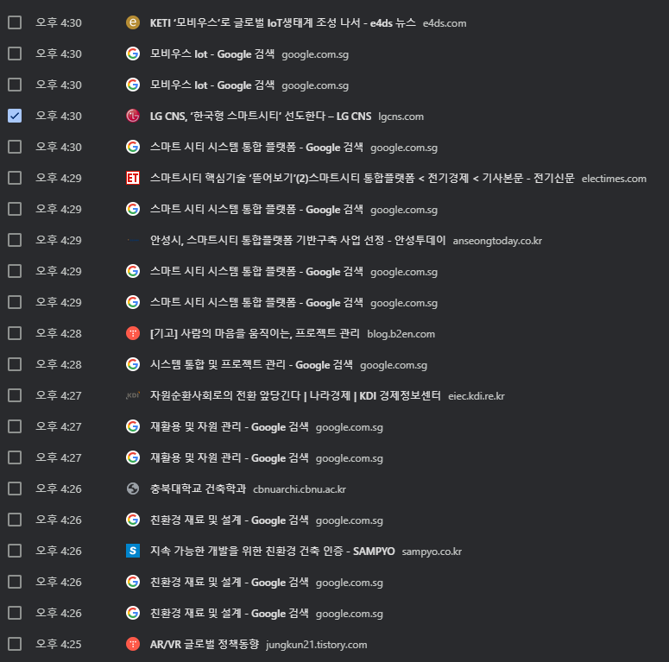
참조

Slide 19
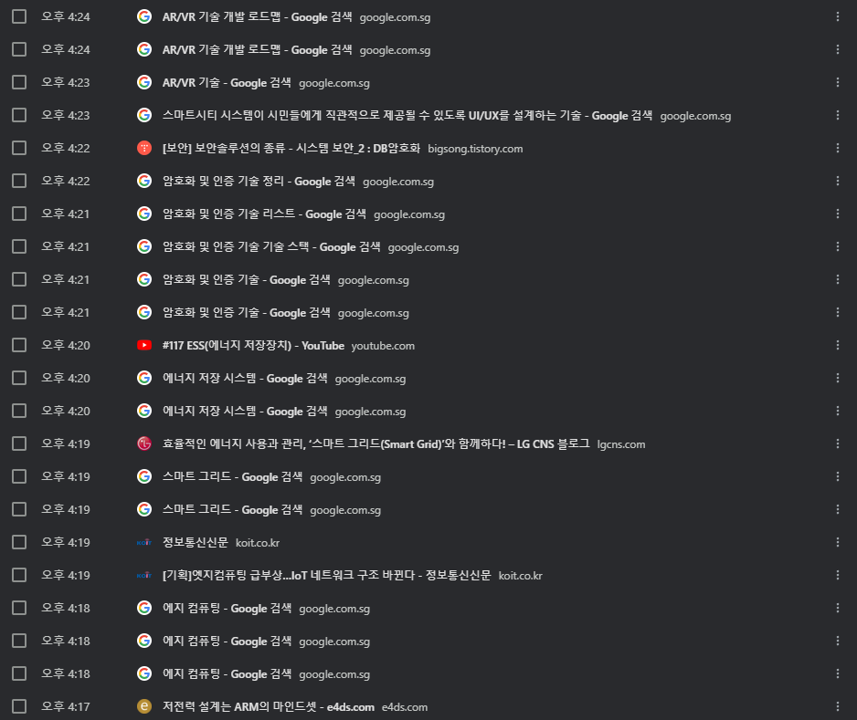
참조

Slide 20
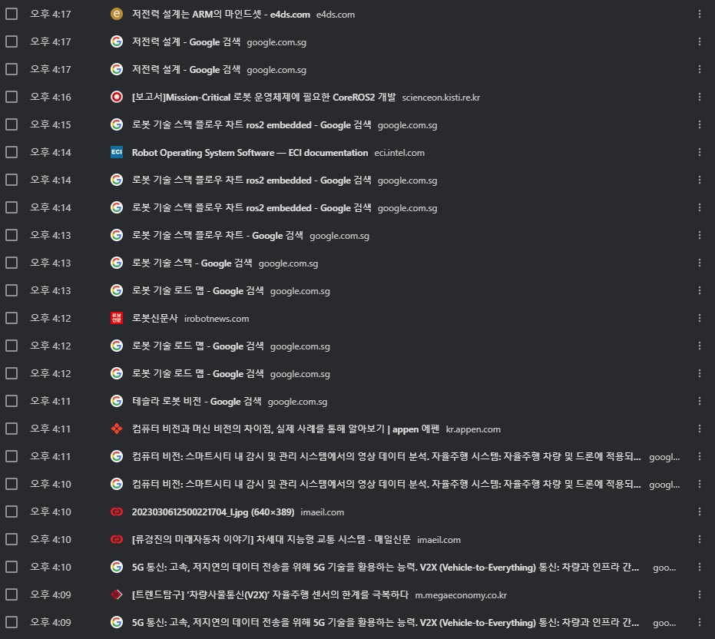
참조

Slide 21
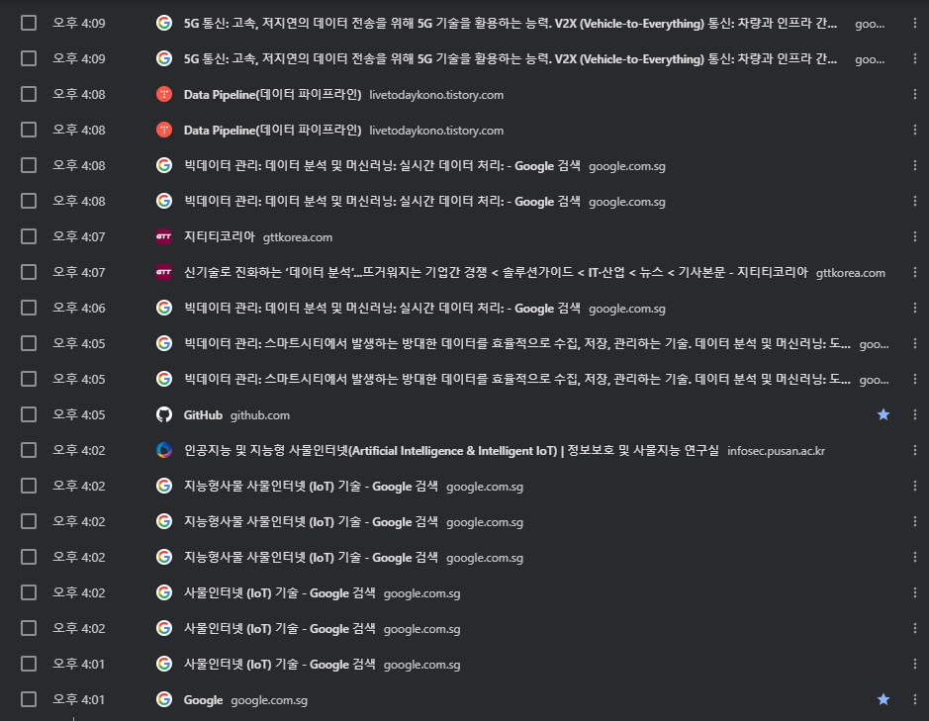
참조

